Slide 1
AI面试模拟系统
小组12

Slide 2
目录
CONTENTS
01
项目背景
02
价值与意义
03
目标与预期结果
04
难点与创新性

Slide 3
01
项目背景
行业背景
现有方案

Slide 4
项目背景
行业背景
随着近几年考研与就业规模的不断扩大，升学与求职的竞争日趋激烈。面试作为选拔人才的核心环节，直接决定了学生的最终去向。然而，大多数在校学生及初入职场的青年普遍存在“实战经验少、临场易紧张、表达欠逻辑”等问题

Slide 5

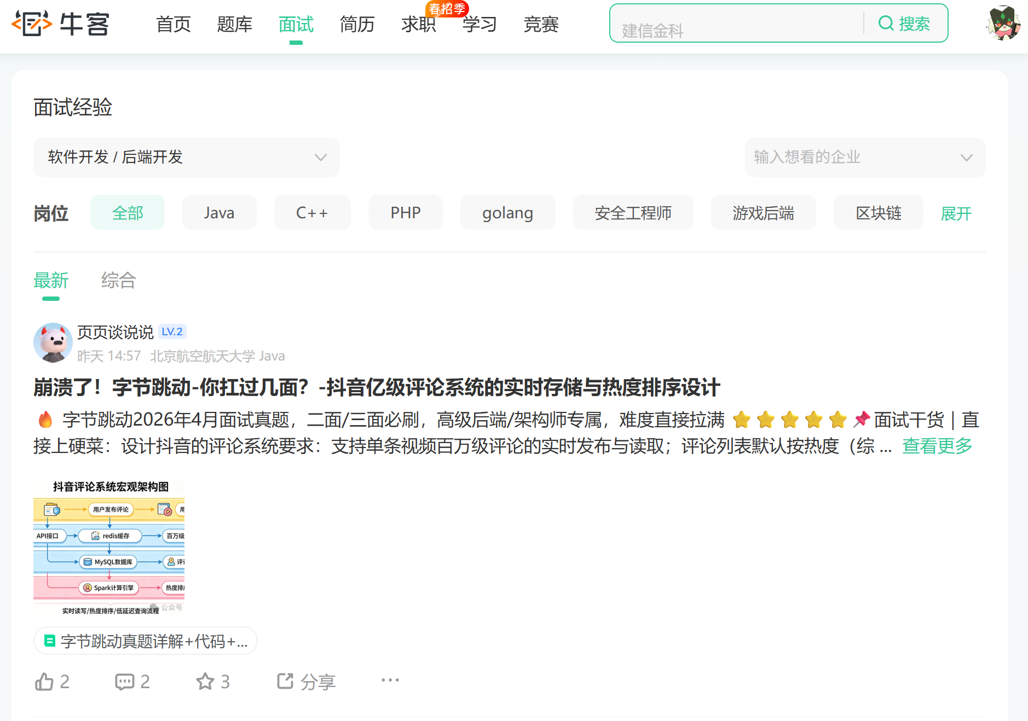
项目背景
现有方案
人工模拟面试
√真实感强，个性化反馈
×资源有限，流程繁琐
题库/面经社区
√成本低，快速上手
×单向交互，缺乏真实场景

Slide 6
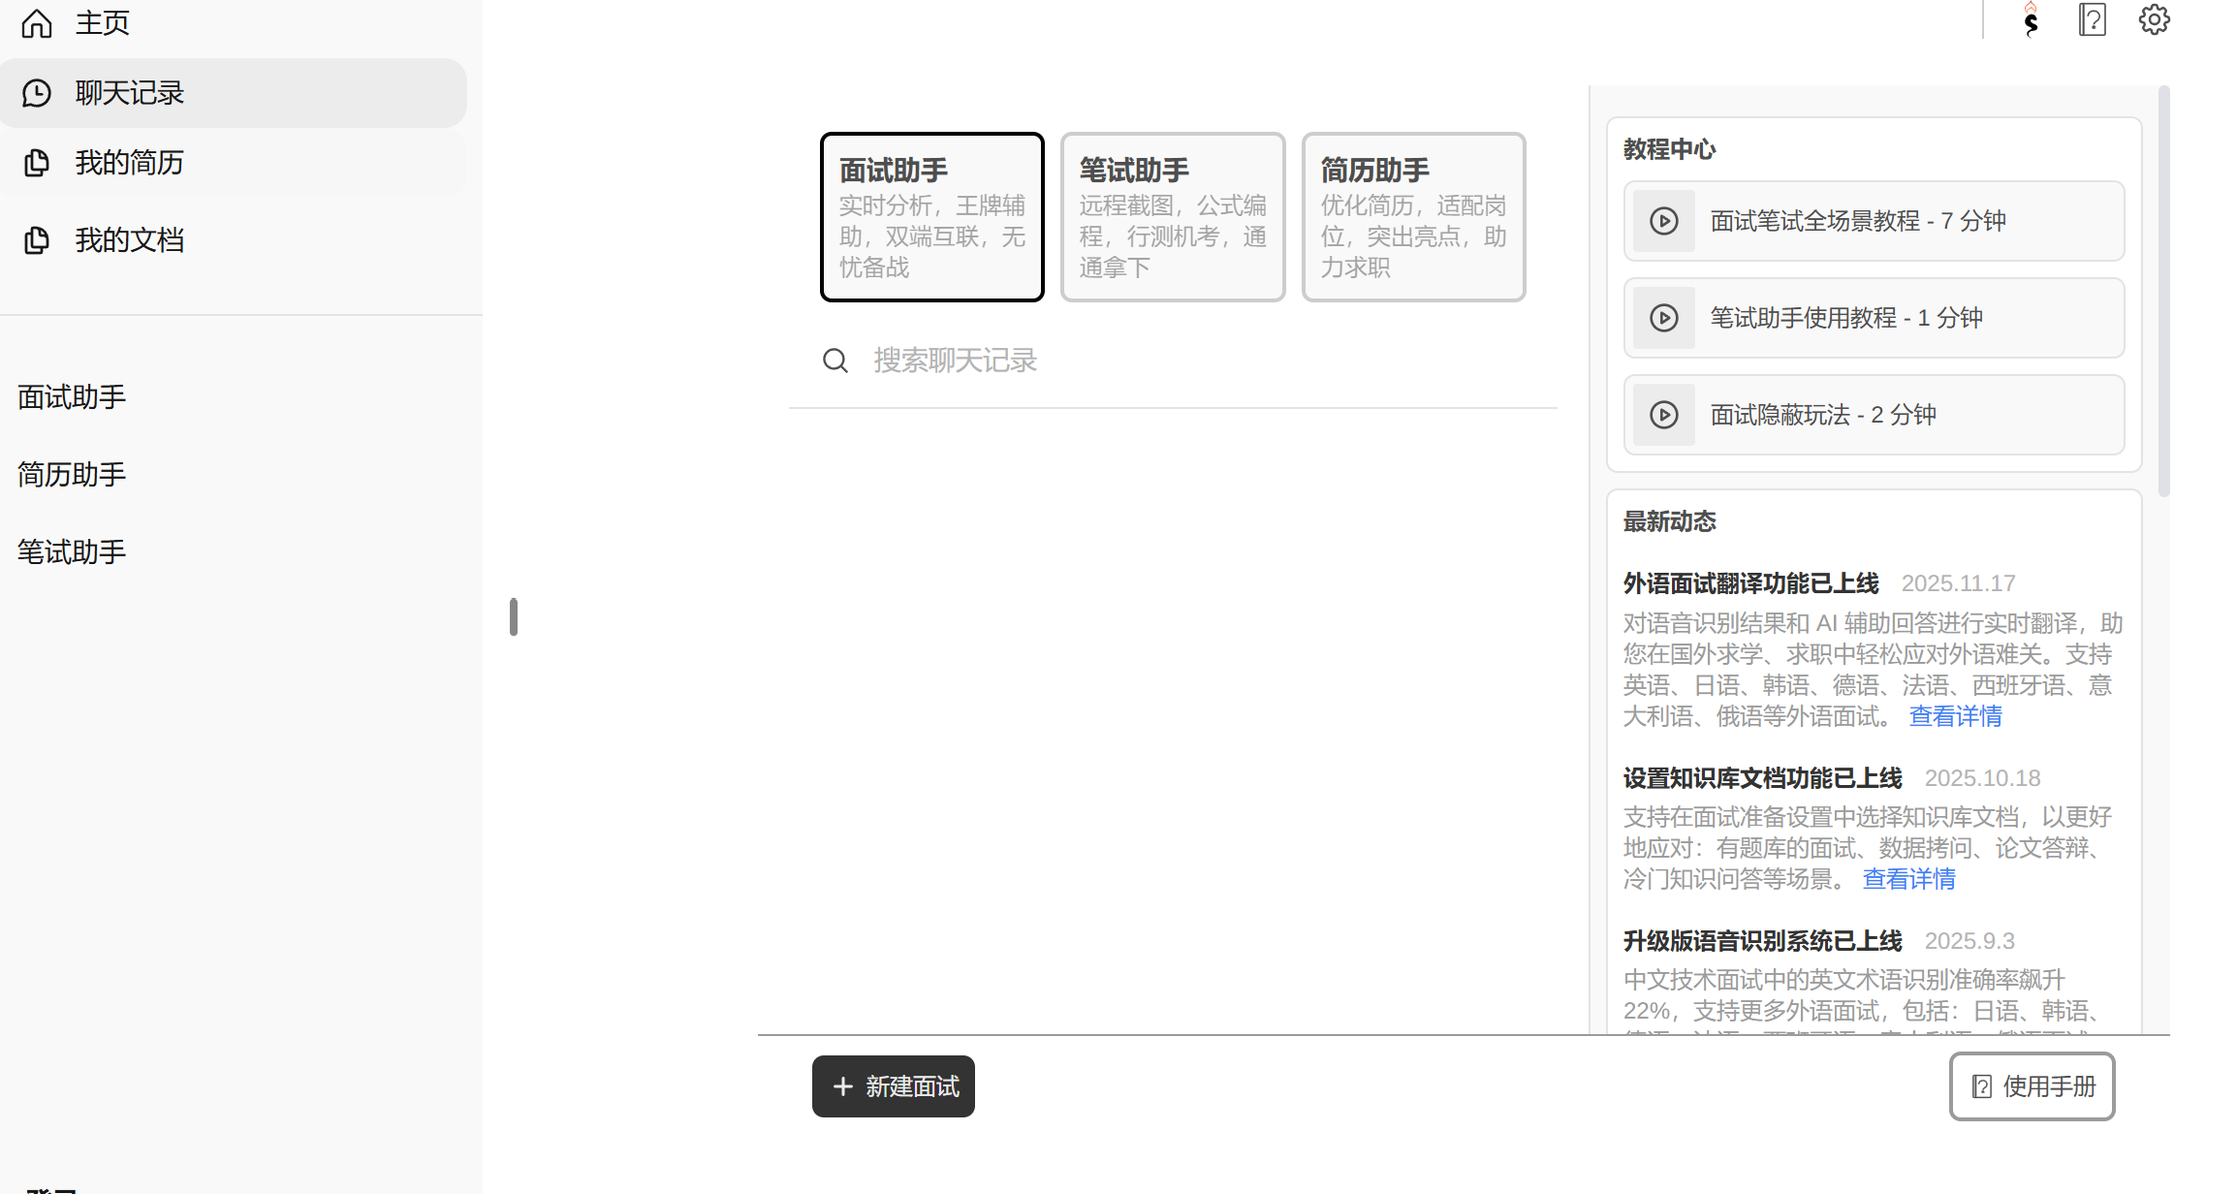
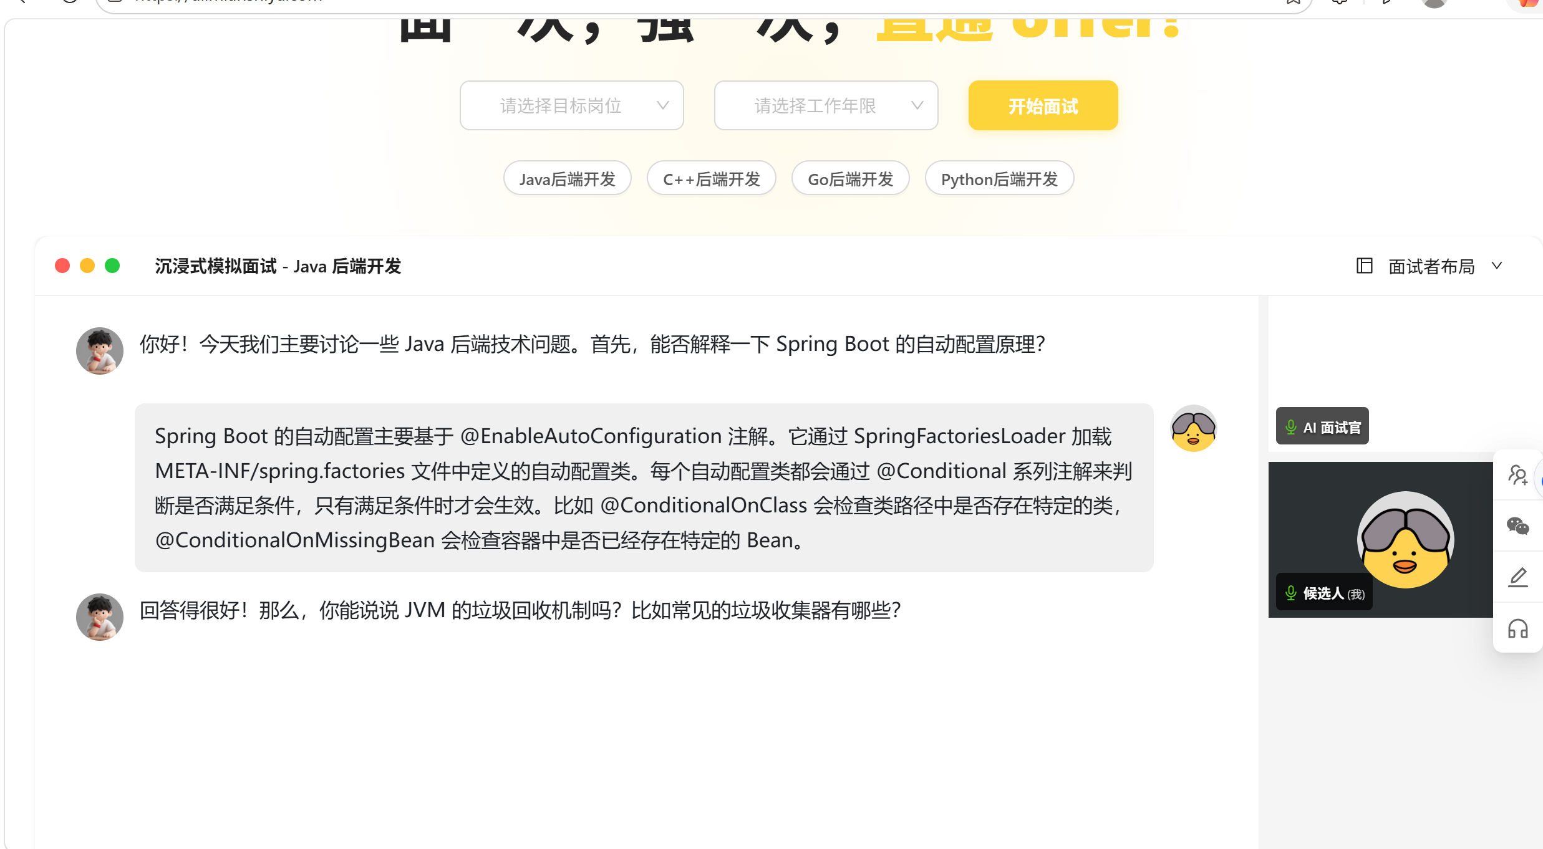
项目背景
现有方案
AI面试
×文字或语音互动，缺少多模态交互

Slide 7
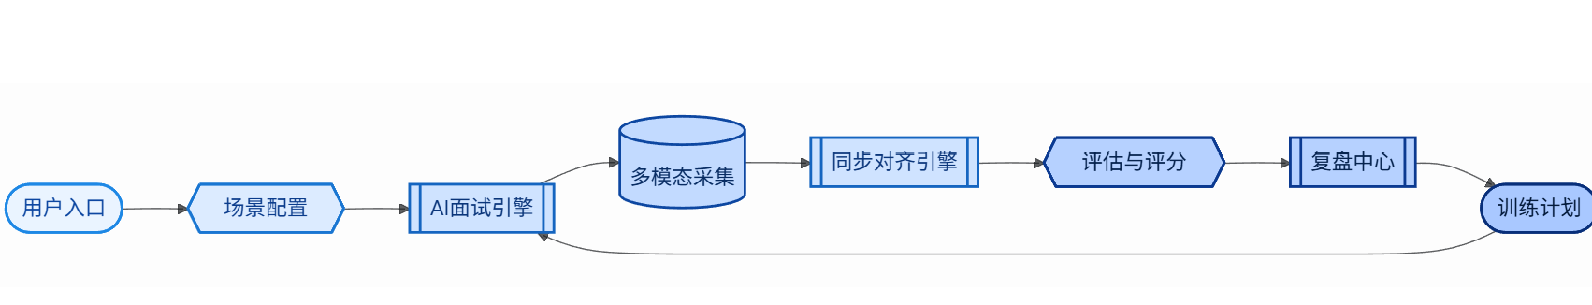
项目背景
我们希望打造一款多模态AI面试训练平台（视频+语音+文字），解决线下训练人力开销大，流程繁琐的问题，弥补线上训练真实感不足的短板。平台提供沉浸式模拟，个性化评价和系统化复盘。

Slide 8
02
价值与意义
核心价值
社会价值
经济价值

Slide 9
价值与意义
核心价值
提升表达能力
克服面试恐惧
通过刻意练习，强化用户的逻辑思维与语言组织能力
利用AI提供安全试错空间，培养用户自信
提升应变能力
助力高质就业
多模态交互，显著提升用户的临场应变与沟通技巧
覆盖多种场景，助力高质量就业

Slide 10
价值与意义
社会价值
缓解求职焦虑
稳定社会就业
促进机会公平
青年求职焦虑很大程度来源于未知和怯场，高频次的无压力模拟能有效降低社交恐惧与面试焦虑
填补学校就业指导的运力缺口，提升大学生就业竞争力，对社会稳就业、保就业具有积极作用
打破了资源壁垒，让每一位学生，无论地域和出身，都能公平接受高质量面试训练

Slide 11
价值与意义
经济价值
向高校提供就业训练平台，可帮助学校以更低成本覆盖更多学生，缓解就业指导资源不足的问题
向企业提供校招筛选、测评和画像服务，可减少前期人工筛选与重复沟通成本，提高初筛效率和岗位匹配精准度
向学生提供会员、简历优化等服务，降低高价线下培训依赖
以公考面试为例，线下封闭培训班收费普遍在5000至20000元，单次模拟费用多在500元以上。平台可以将这一数字降低至api调用成本

Slide 12
03
目标与预期成果

Slide 13
目标与预期成果
目标
1
打造一个AI面试模拟系统，覆盖多个场景，具备多模态交互能力。
搭建agent框架和练习平台(PC端软件)，提供AI面试官和面试模拟，引入评价和反馈机制。最终实现模拟、评分、复盘三大环节的练习闭环。
原型系统
2
技术方案
3
项目申报书

Slide 14
04
难点与创新性

Slide 15
难点
如何实现“即时反馈”的效果
系统需要语音识别，语音合成，图像识别等技术，如何优化链路，降低时延，避免出现卡顿是一大挑战
如何打造真实的AI面试官
多模态数据的同步和对齐是一大难题，要做到语义，表情，语气，节奏的一致
如何量化主观表现
面试中的表现无法用简单的指标来描述。需要有一套全面的评价体系，可以量化用户的主观表现

Slide 16
创新性
引入多智能体并行的框架
单一AI模型负责整个流程负担过大，也容易产生幻觉。可以将系统拆分为“提问模块”，“能力评估模块”，“表现评估模块”等，由不同的AI模型负责，提升响应速度
构建“意图驱动”的行为编排器
由一个智能体给出意图，如追问、鼓励、质疑、停顿、总结等。通过行为编排器把意图转化为一些独立参数，例如语速、语调、音量、表情强度等，再进行生成
开创“能力+心理”的评价体系
本项目将面试的评估和训练分为两条主线。其一是传统的“能力线”，包含知识表达，专业度等；其二是“心理线”，包含情绪管理，压力应对，应变能力等，帮助用户克服面试焦虑，训练心理韧性

Slide 17
感谢聆听
小组12

